Slide 1


Slide 2

Deep Learning with TF
Goal
Introduce the artificial neural network and deep learning technologies
Implement them in Python with the TensorFlow framework
Syllabus
Lec01. Linear Regression (01/03)
Lec02. Logistic Regression (01/10) Hangout
Lec03. Artificial Neural Network (01/21)
Lec04. Deep Learning (01/31)
Notes:
새해 인사.
3~4장 공부. 순서가 어렵게 기술되어 있음.
기존에 있는 자료 + 책의 내용으로 강의 재구성

Slide 3
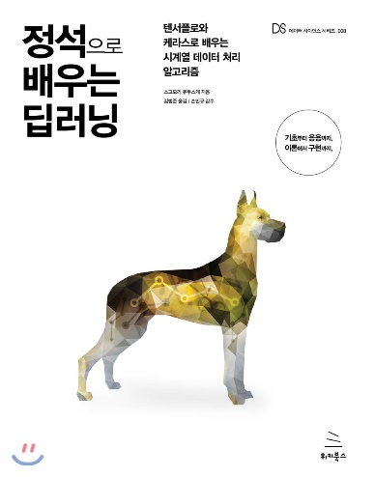
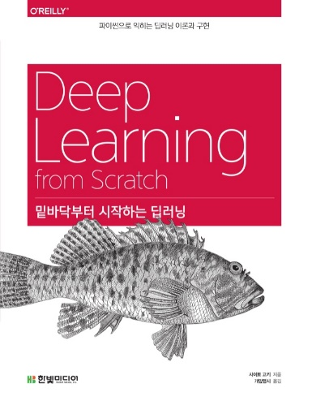
Acknowledgment
모두를 위한 머신러닝/딥러닝 강의
Dr. Sung Kim, HKUST, Hongkong (http://hunkim.github.io/ml/)
Machine Learning & Deep Learning 강의
Dr. Andrew Ng, Stanford University (http://www.andrewng.org/)
참고문헌
스고모리 유우스케, “정석으로 배우는 딥러닝“, 위키북스
W. Saito Goki, “Deep learning from scratch”, O’REILLY
그 밖에…(강의노트, 블로그, 페이스북 등)

Slide 4
Linear Regression
Yong Y. Lee
Jan 03, 2019

Slide 5
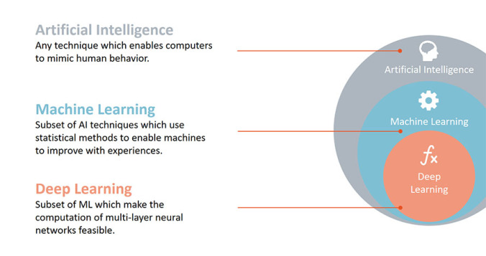
Artificial Intelligence
Any technique which enables computers
to mimic human behavior.
Artificial Intelligence
Machine Learning
Subset of AI techniques which use
statistical methods to enable machines
to improve with experiences.
Machine Learning
Deep
Learning
Deep Learning
Subset of ML which make the
computation of multi-layer neural
networks feasible.
https://rapidminer.com/blog/artificial-intelligence-machine-learning-deep-learning/

Slide 6
Machine Learning

Slide 7
What is Machine Learning?
Explicit programming
지식과 경험을 바탕으로 사람이 logic/rule을 설계
단편적인 현상을 통해 프로그래머가 인지한 몇 가지 rule을 가지고 문제를 해결
Good
Study the
Problem
Establish
rules
Evaluate
Release
Bad
Analyze
error
Notes:
우리가 일반적으로 문제를 해결하는 방식

Slide 8
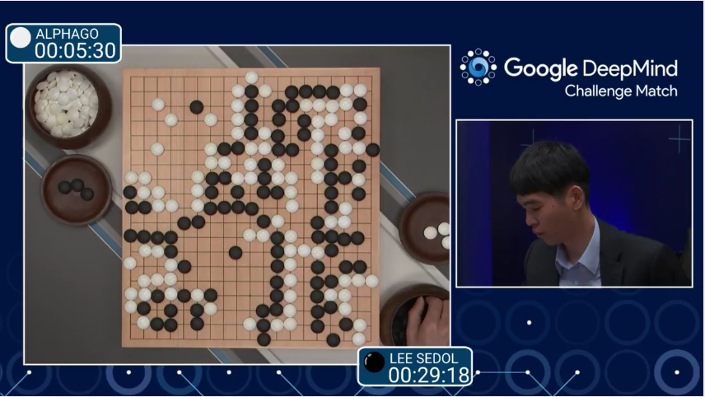
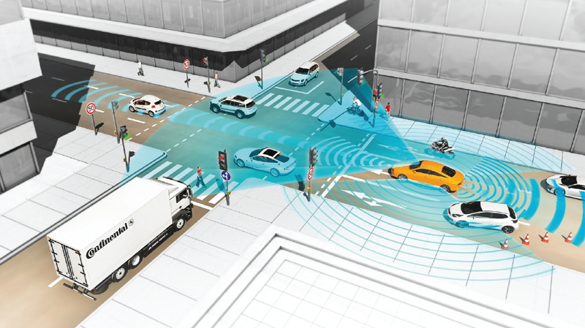
What is Machine Learning? (cont’d)
Explicit programming
보편적인 rule을 만들기 어렵고, 엔지니어의 경험에 매우 의존적
규칙이 너무 복잡하거나, 많거나, 예상하지 못한 상황이 발생하는 경우에 취약
예) 바둑, 음성 인식, 자율 주행 등
http://www.itcle.com
© 오토모티브리포트

Slide 9
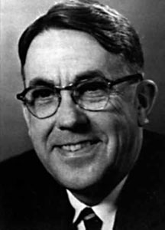
What is Machine Learning? (cont’d)
Machine learning is a field of study that gives computers the ability to learn without being explicitly programmed.
- Arthur Samuel, 1959

Slide 10
What is Machine Learning? (cont’d)
Machine learning (ML)
주어진 data로부터 컴퓨터가 스스로 logic/rule을 학습
Training dataset에 대한 일반화를 통해 문제 해결을 위한 보편적인 rule을 수립
Lots of data
Good
Establish
rules
Study the
problem
Train ML
algorithm
Evaluate
Release
Bad
Analyze
error
Notes:
Dataset = 사람의 경험

Slide 11
Characteristics of ML Algorithm
All from data
Larger data → Better systems
Simple but universal rules
Easy update rule for given new data
Getting unrecognized insights about complex problems

Slide 12
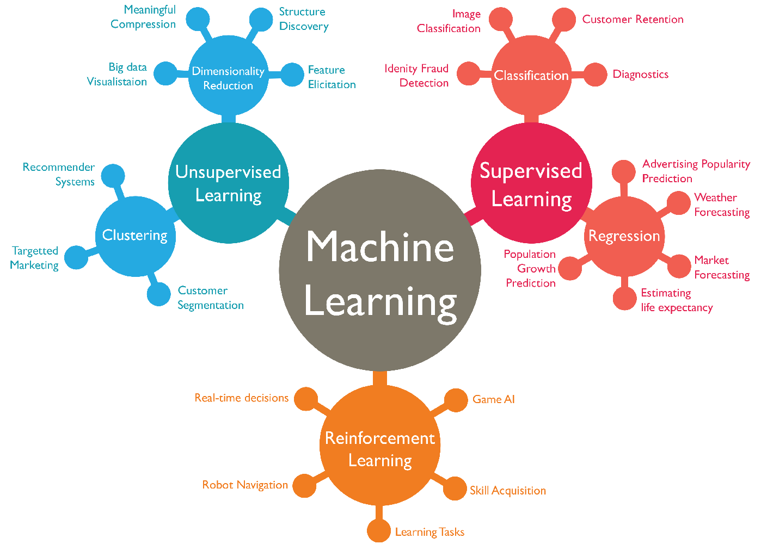
Types of ML Algorithms
© Vishakha Jha

Slide 13
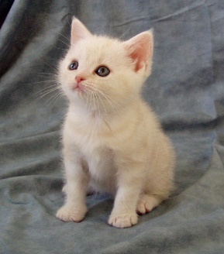
Types of ML Algorithms (cont’d)
Supervised learning - Labeled dataset; 정답이 정해져 있는 데이터 쌍이 주어지는 경우 - 입력에 대한 모델의 예측 값과 ‘정답’의 차이가 줄도록 모델을 반복 수정 - 기존의 데이터들로부터 새로운 입력에 대한 결과를 예측하는데 사용
Cat or Dog?

Slide 14
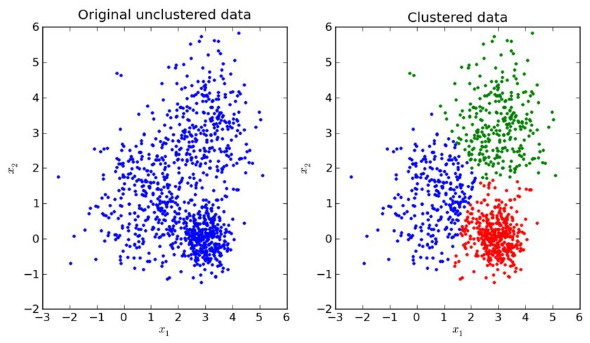
Types of ML Algorithms (cont’d)
Supervised learning - Labeled dataset; 정답이 정해져 있는 데이터 쌍이 주어지는 경우 - 입력에 대한 모델의 예측 값과 ‘정답’의 차이가 줄도록 모델을 반복 수정 - 기존의 데이터들로부터 새로운 입력에 대한 결과를 예측하는데 사용
Unsupervised learning - No labels; 정답이 정해져 있지 않은 데이터가 주어지는 경우 - 데이터들 간의 관계에 기반해 숨겨진 패턴이나 형태, 구조를 도출 - 데이터의 특성을 분석, 분류하거나 데이터를 가공하는데 사용
Cat or Dog?

Slide 15
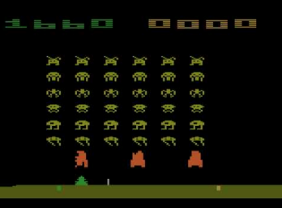
Types of ML Algorithms (cont’d)
Supervised learning - Labeled dataset; 정답이 정해져 있는 데이터 쌍이 주어지는 경우 - 입력에 대한 모델의 예측 값과 ‘정답’의 차이가 줄도록 모델을 반복 수정 - 기존의 데이터들로부터 새로운 입력에 대한 결과를 예측하는데 사용
Unsupervised learning - No labels; 정답이 정해져 있지 않은 데이터가 주어지는 경우 - 데이터들 간의 관계에 기반해 숨겨진 패턴이나 형태, 구조를 도출 - 데이터의 특성을 분석, 분류하거나 데이터를 가공하는데 사용
Reinforcement learning - Reward; 주어진 환경에서 설정된 보상이 최대화 되도록 하는 행동을 학습 - 동적인 상태(dynamic environment)에서 데이터를 수집하는 과정을 포함
Cat or Dog?

Slide 16
Types of ML Algorithms (cont’d)
Supervised learning - Labeled dataset; 정답이 정해져 있는 데이터 쌍이 주어지는 경우 - 입력에 대한 모델의 예측 값과 ‘정답’의 차이가 줄도록 모델을 반복 수정 - 기존의 데이터들로부터 새로운 입력에 대한 결과를 예측하는데 사용
Unsupervised learning - No labels; 정답이 정해져 있지 않은 데이터가 주어지는 경우 - 데이터들 간의 관계에 기반해 숨겨진 패턴이나 형태, 구조를 도출 - 데이터의 특성을 분석, 분류하거나 데이터를 가공하는데 사용
Reinforcement learning - Reward; 주어진 환경에서 설정된 보상이 최대화 되도록 하는 행동을 학습 - 동적인 상태(dynamic environment)에서 데이터를 수집하는 과정을 포함
Cat or Dog?

Slide 17
Types of Supervised Learning
Regression (회귀)
Input에 대응되는 continuous output을 찾는 문제 예) 집 값 예측(Housing price prediction), 시험 점수 예측
공부 시간 | 시험 점수
10 | 100
8 | 80
7 | 70
5 | 50
7.5 | ??

Slide 18
Types of Supervised Learning
Regression (회귀)
Input에 대응되는 continuous output을 찾는 문제 예) 집 값 예측(Housing price prediction), 시험 점수 예측
Classification (분류)
Input에 대응되는 discrete output을 찾는 문제 예) 손 글씨 판별(MNIST), 시험 성적 예측
공부 시간 | 시험 점수
10 | 100
8 | 80
7 | 70
5 | 50
7.5 | ??
공부 시간 | 성적
10 | A
8 | B
7 | C
5 | F
7.5 | ??

Slide 19
Linear Regression

Slide 20
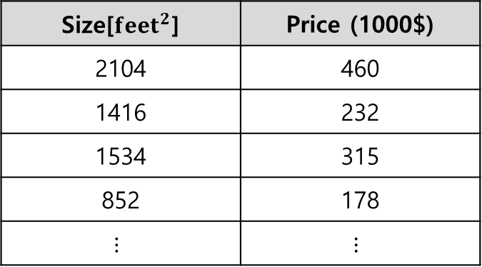

Linear Regression
Linear regression 이란?
주어진 dataset을 기반으로 새로운 입력에 대한 결과값을 예측
정확한 결과 값을 예측하기 위해 주어진 dataset에서 관계를 유추
입력과 대응되는 정답 사이의 관계를 linear model로 가정
입력(feature)과 결과(target)의 관계를 대표하는 직선을 찾는 문제
Table. House price prediction
Size[$feet^{2}$] | Price (1000$)
2104 | 460
1416 | 232
1534 | 315
852 | 178
$$⋮$$ | $$⋮$$
Price
Size
1200 [${ft}^{2}$]
Notes:
새로운 입력 데이터에 대한 결과를 예측하고 싶다.

Slide 21





Linear Regression (cont’d)
Hypothesis: Linear model
$$H(x)=θ_{1}x+θ_{0}$$
입력 𝒙와 결과 𝒚 사이의 관계를 추정하기 위한 가설(hypothesis)을 수립
$θ=[θ_{0}, θ_{1} ]$에 따라 여러 다른 모델 $H(x)$와 예측 결과를 생성
주어진 dataset에 알맞은 최적의 $θ$ 는 어떻게 알 수 있을까?
Table. House price prediction
Size[$feet^{2}$] | Price (1000$)
2104 | 460
1416 | 232
1534 | 315
852 | 178
$$⋮$$ | $$⋮$$
Price
$$H_{3}={θ′′}_{1}x+{θ′′}_{0}$$
250 [$\$$]
$$H_{1}=θ_{1}x+θ_{0}$$
$$H_{2}={θ′}_{1}x+{θ′}_{0}$$
Size
1200 [${ft}^{2}$]
Notes:
여전히 사람에 경험에 의존하는 가설이 존재.
완전한 end-to-end 학습은 아님.

Slide 22
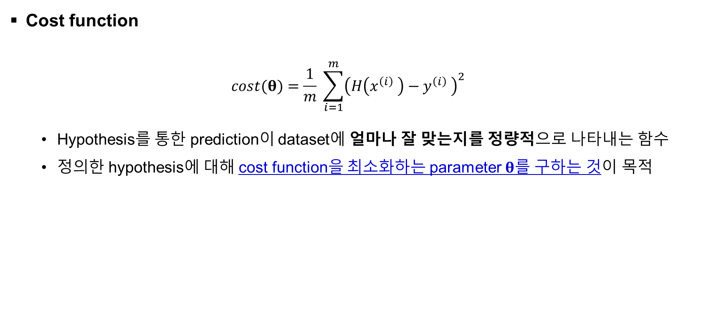


Linear Regression (cont’d)
Cost function
$$cost(θ)=\frac{1}{m} \sum_{i=1}^{m}{{\left(H\left(x^{\left(i\right)} \right)−y^{\left(i\right)} \right)}^{2}}$$
Hypothesis를 통한 prediction이 dataset에 얼마나 잘 맞는지를 정량적으로 나타내는 함수
정의한 hypothesis에 대해 cost function을 최소화하는 parameter 𝛉를 구하는 것이 목적
Prediction
True value
Price
Price
$$H_{3}={θ′′}_{1}x+{θ′′}_{0}$$
$$H\left(x^{\left(i\right)}\right)−y^{\left(i\right)}$$
$$H_{1}=θ_{1}x+θ_{0}$$
Size
Size
Notes:
알맞은 가설이라는 것을 어떻게 컴퓨터한테 알려줄 수 있을까?
Cost function이 최소화 = 알맞다.

Slide 23
Gradient Descent Optimization

Slide 24
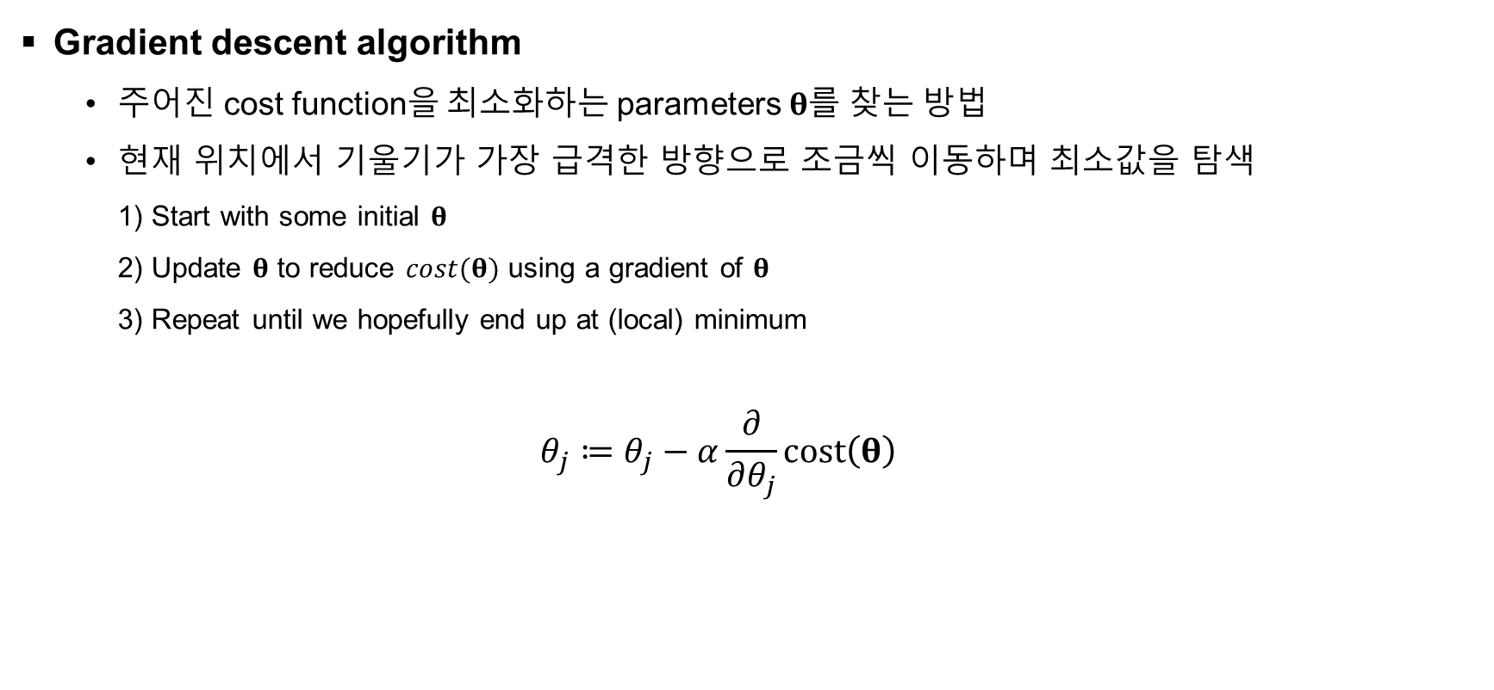

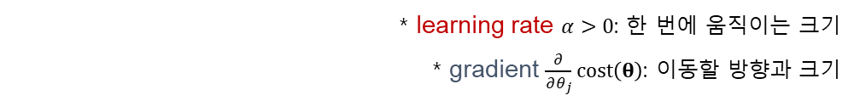
Gradient Descent Method
Gradient descent algorithm
주어진 cost function을 최소화하는 parameters $θ$를 찾는 방법
현재 위치에서 기울기가 가장 급격한 방향으로 조금씩 이동하며 최소값을 탐색 1) Start with some initial $θ$ 2) Update $θ$ to reduce $cost(θ)$ using a gradient of $θ$ 3) Repeat until we hopefully end up at (local) minimum
$$θ_{j}≔θ_{j}−α\frac{∂}{∂θ_{j}}cost\left(θ\right)$$
learning rate
gradient w.r.t $θ_{j}$
* learning rate $α>0$: 한 번에 움직이는 크기
* gradient $\frac{∂}{∂θ_{j}}cost\left(θ\right)$: 이동할 방향과 크기
Notes:
Cost function을 최적화하는 파라메터를 어떻게 자동으로 찾지?

Slide 25
Gradient Descent Method (cont’d)
© Andrew Ng
Notes:
전체 지도는 모르기 때문에 현재 할 수 있는 최선의 결정을 선택.

Slide 26
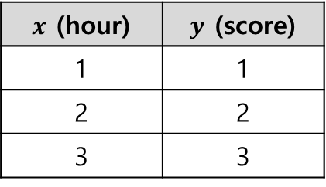


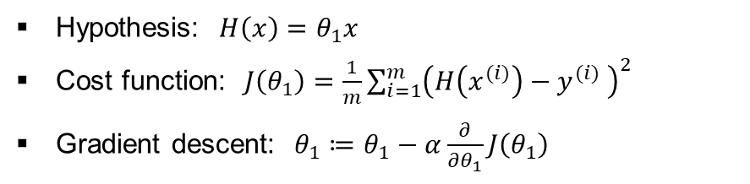
Exercise
Simple example for intuition
$x$ (hour) | $y$ (score)
1 | 1
2 | 2
3 | 3
Hypothesis: $H\left(x\right)=θ_{1}x$
Cost function: $J\left(θ_{1}\right)=\frac{1}{m}\sum_{i=1}^{m}{{\left(H\left(x^{(i)}\right)−y^{(i)} \right)}^{2}}$
Gradient descent: $θ_{1}≔θ_{1}−α\frac{∂}{∂θ_{1}}J\left(θ_{1}\right)$
$J\left(0\right)=\frac{{\left(0∗1−1\right)}^{2}+{\left(0∗2−2\right)}^{2}+{\left(0∗3−3\right)}^{2}}{3}=4.66$
$J\left(1\right)=\frac{{\left(1∗1−1\right)}^{2}+{\left(1∗2−2\right)}^{2}+{\left(1∗3−3\right)}^{2}}{3}=0$
$J\left(2\right)=\frac{{\left(2∗1−1\right)}^{2}+{\left(2∗2−2\right)}^{2}+{\left(2∗3−3\right)}^{2}}{3}=4.66$
$J\left(3\right)=\frac{{\left(3∗1−1\right)}^{2}+{\left(3∗2−2\right)}^{2}+{\left(3∗3−3\right)}^{2}}{3}=18.66$
Minimum cost @ $θ_{1}=1$

Slide 27
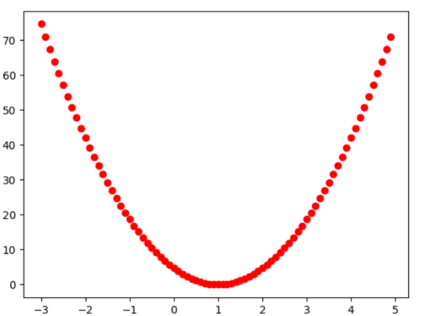



Exercise (cont’d)
How cost function looks like ?
$$J\left(θ_{1}\right)$$
$x$ (hour) | $y$ (score)
1 | 1
2 | 2
3 | 3
$J\left(0\right)=\frac{{\left(0∗1−1\right)}^{2}+{\left(0∗2−2\right)}^{2}+{\left(0∗3−3\right)}^{2}}{3}=4.66$
$J\left(1\right)=\frac{{\left(1∗1−1\right)}^{2}+{\left(1∗2−2\right)}^{2}+{\left(1∗3−3\right)}^{2}}{3}=0$
$J\left(2\right)=\frac{{\left(2∗1−1\right)}^{2}+{\left(2∗2−2\right)}^{2}+{\left(2∗3−3\right)}^{2}}{3}=4.66$
$J\left(3\right)=\frac{{\left(3∗1−1\right)}^{2}+{\left(3∗2−2\right)}^{2}+{\left(3∗3−3\right)}^{2}}{3}=18.66$
Global
minimum
© Sung Kim
$$θ_{1}$$

Slide 28

Exercise (cont’d)
Update parameter iteratively
$$J\left(θ_{1}\right)$$
Gradient descent: $θ_{1}≔θ_{1}−α\frac{∂}{∂θ_{1}}J\left(θ_{1}\right)$
$$\frac{∂}{∂θ_{1}}J\left(θ_{1}\right)=\frac{2}{m}\sum_{i=1}^{m}{x^{(i)}\left(θ_{1}x^{(i)}−y^{(i)}\right)}$$
Initialize: $θ_{1}=2, α=0.1$
Repeat:
$\frac{∂}{∂θ_{1}}J\left(2\right)=\frac{2∗\left(1∗\left(2∗1−1\right)+2∗\left(2∗2−2\right)+3∗(3∗3−3)\right)}{3}$
$θ_{1}≔2−0.1∗15.3=0.47$
© Sung Kim
$$θ_{1}$$
Notes:
데이터를 통해 학습되는 것: weight
사람이 정해줘야하는 것: hyper parameter
학습률이 작으면 조심스러운 사람, 크면 대범한 사람

Slide 29

Exercise (cont’d)
Update parameter iteratively
$$J\left(θ_{1}\right)$$
Gradient descent: $θ_{1}≔θ_{1}−α\frac{∂}{∂θ_{1}}J\left(θ_{1}\right)$
$$\frac{∂}{∂θ_{1}}J\left(θ_{1}\right)=\frac{2}{m}\sum_{i=1}^{m}{x^{(i)}\left(θ_{1}x^{(i)}−y^{(i)}\right)}$$
Initialize: $θ_{1}=2, α=0.1$
Repeat: $θ_{1}=0.47$
$\frac{∂}{∂θ_{1}}J\left(0.47\right)=−4.94$
$θ_{1}≔0.47−0.1∗(−4.94)=0.964$
© Sung Kim
$$θ_{1}$$

Slide 30
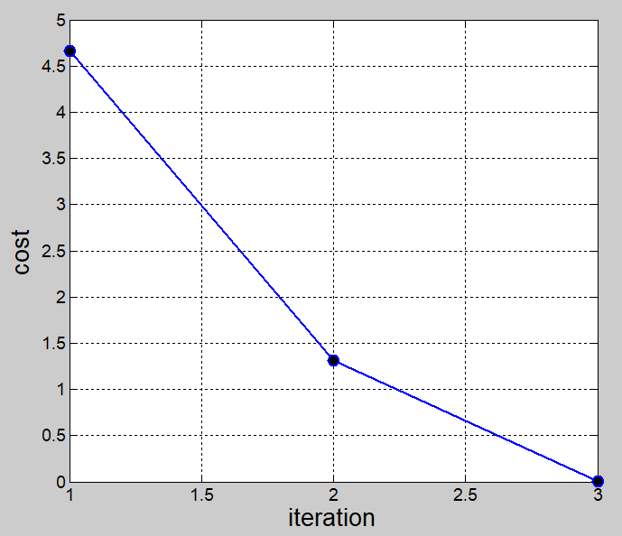
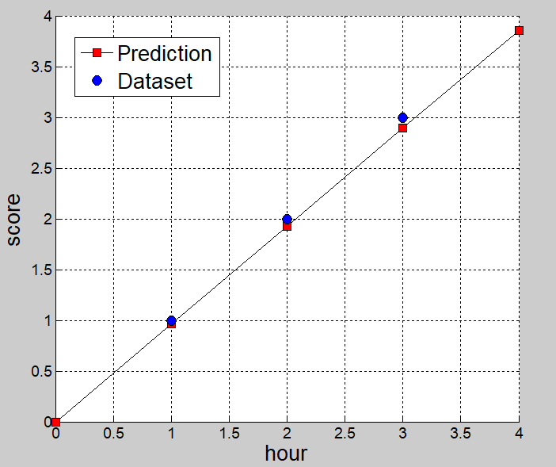


Exercise (cont’d)
Experimental results
$$θ_{1}=0.964$$
$$θ_{1}=0.964$$

Slide 31
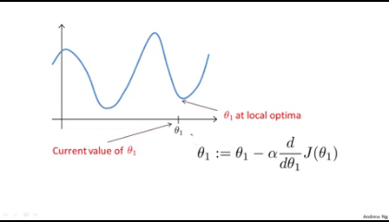
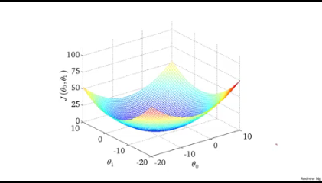
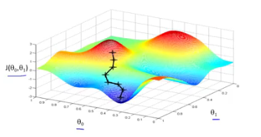
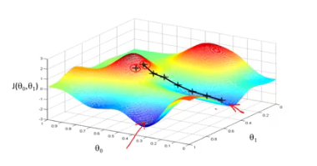
Characteristics of GD
Initial value
초기 값에 따라 학습 속도나 결과가 달라짐
가중치 초기 값의 설정이 매우 중요
일반적으로는 정규 분포에 따른 랜덤 값을 사용
© Andrew Ng

Slide 32
Characteristics of GD
Local minima
Local optima에서 gradient가 ‘0’이 됨
더 이상 parameter 값이 업데이트 되지 않음 (학습 중지)
Cost function이 convex function이 되도록 설계 / 적절한 learning rate 사용
© Andrew Ng

Slide 33
Characteristics of GD
Learning rate
Learning rate 𝛼가 너무 작으면 수렴하는데 긴 학습 시간이 소요
최적 값에 수렴할수록 gradient의 크기가 작아져서 조금씩 변화함
반대로 너무 크면 최소값에 수렴하지 못하거나 발산

Slide 34




Characteristics of GD
Normalization
Multi-variable regression의 경우 각각의 input의 scale이 다름
Normalization을 통해 scale을 유사한 범위로 변환해야 학습 효율 향상
$$b$$
$$b$$
Oscillate and difficult to learn
Easy to descent
$$w$$
$$w$$

Slide 35
Multi-variable Linear Regression

Slide 36
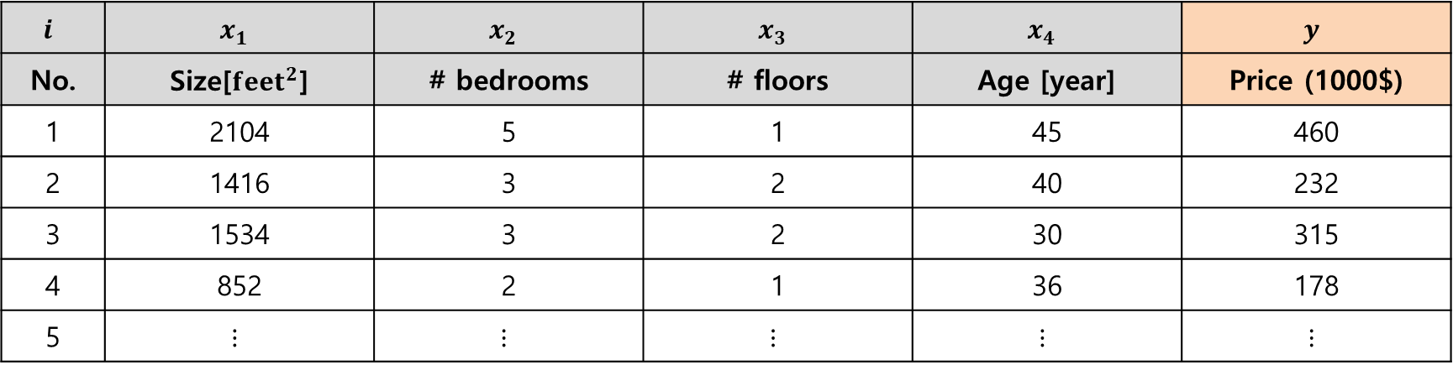
Multiple Features
Multi-variable linear regression
여러 개의 inputs(features)를 고려하여 결과 값을 예측하는 방법
Feature의 수가 많아짐에 따라, 학습해야 해는 parameter의 개수도 증가
Table. House price prediction
$$i$$ | $$x_{1}$$ | $$x_{2}$$ | $$x_{3}$$ | $$x_{4}$$ | $$y$$
No. | Size[$feet^{2}$] | # bedrooms | # floors | Age [year] | Price (1000$)
1 | 2104 | 5 | 1 | 45 | 460
2 | 1416 | 3 | 2 | 40 | 232
3 | 1534 | 3 | 2 | 30 | 315
4 | 852 | 2 | 1 | 36 | 178
5 | $$⋮$$ | $$⋮$$ | $$⋮$$ | $$⋮$$ | $$⋮$$
$$H\left(x\right)=θ_{0}+θ_{1}x_{1}+θ_{2}x_{2}+⋯+θ_{n}x_{n}$$

Slide 37

Multiple Features (cont’d)
Matrix representation
Hypothesis: $H\left(X\right)=\left(θ_{0}+θ_{1}x_{1}+⋯θ_{n}x_{n}\right)=\left(\begin{matrix}\begin{matrix}1 & x_{1}\end{matrix} & \begin{matrix}⋯ & x_{n}\end{matrix}\end{matrix}\right)\left(\begin{matrix}\begin{aligned}θ_{0} \\ θ_{1}\end{aligned} \\ ⋮ \\ θ_{n}\end{matrix}\right)=X_{1×n}θ_{n×1}$
Cost function: $J\left(θ_{n×1}\right)=\frac{1}{m}\sum_{i=1}^{m}{{ \left(H\left(X_{1×n}^{(i)}\right)−y^{(i)}\right)}^{2}}=\frac{1}{m}{ \left(X_{m×n}θ_{n×1}−y_{m×1}\right)}^{T}\left(Xθ−y\right)$
Gradient descent: $θ_{j}≔θ_{j}−α\frac{∂}{∂θ_{j}}J\left(θ\right) → θ≔θ_{n×1 } −\frac{α}{m}X^{T}\left(X_{m×n}θ_{n×1}−y_{m×1}\right)$
Notes:
API에서 선형대수 계산, cost function에 대한 미분 등을 모두 제공.

Slide 38
Summary
Machine learning (ML)
Explicit programming vs. Machine learning
ML: Supervised / Unsupervised / Reinforcement learning
Supervised: Regression vs. Classification
Linear regression
Linear hypothesis
Cost function (MSE; mean square error)
Gradient descent algorithm * 3.4.5 경사하강법과 국소최적해 읽어 보기 (p.109 ~112)

Slide 39


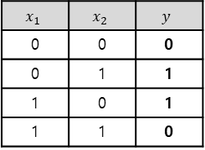
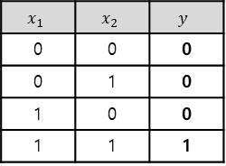
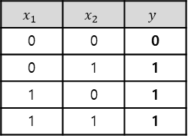
Assignment #1
Programming Exercises (Due date: 01/09)
TensorFlow (or Keras) 개발 환경 구축 - Python 3.x, PyCharm, Anaconda 설치 (http://agiantmind.tistory.com/176)
Logistic regression - 로지스틱 회귀 예제 실습 (p.89 ~ 105) - AND, OR, XOR에 대한 학습 결과 확인 - Either TensorFlow or Keras - ‘소스코드.py’ 제출 (???)
AND
OR
XOR
$$x_{1}$$ | $$x_{2}$$ | $$y$$
0 | 0 | 0
0 | 1 | 0
1 | 0 | 0
1 | 1 | 1
$$x_{1}$$ | $$x_{2}$$ | $$y$$
0 | 0 | 0
0 | 1 | 1
1 | 0 | 1
1 | 1 | 1
$$x_{1}$$ | $$x_{2}$$ | $$y$$
0 | 0 | 0
0 | 1 | 1
1 | 0 | 1
1 | 1 | 0

Slide 40
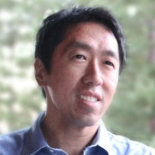

Andrew Ng
@AndrewYNg
“AI is a superpower.”
Thank you.
Yong Yi Lee, GDG Organizer (yylee.st.john@gmail.com)

Slide 41
Template

Slide 42
Main Title
Author
Date

Slide 43
Section

Slide 44
Title (Arial Black, 44, Bold)
Subtitle (Arial, 20)
Content (Arial, 18) - Sub Content (Arial, 16) - Sub Content (Arial, 16)
Content (Arial, 18) - Sub Content (Arial, 16) - Sub Content (Arial, 16)

Slide 45
Title (Arial Black, 44, Bold)
Subtitle (Arial, 20)
Content (Arial, 18) - Sub Content (Arial, 16)
Figure / Video
Fig. or Video Caption (Arial, 14)
Table Caption (Arial, 14)

